Slide 1
Die PowerPoint wechselt ihre Folien automatisch, deshalb kannst du deinen vollen Fokus auf das Workout richten. Nun viel Spaß mit dem Workout!

Slide 2
Tabata workout
Ein Workout von Alen Kopic
Erstellt am 26.04.2020

Slide 3
Wie läuft das Workout ab?
Aufwärmen: 30 Sekunden Seilspringen (intensiv!)
10 Sekunden Vorbereitung auf das Workout
Jede Übung dauert 20 Sekunden
1. Übung: Wandsitzen
2. Übung: Diamant-Liegestütze
3. Übung: Plank
4. Übung: Seitstütz
5. Übung: Crunches
6. Übung: Schwimmen
7. Übung: L-Seat
8.Übung: Dips
Abwärmen: 30 Sekunden verschiedene Dehnübungen
Nach jeder Übung wird eine Pause von 10 Sekunden eingelegt

Slide 4
Bevor das Workout beginnt, gibt es manche Faktoren bei den Übungen zu beachten
In den nächsten Folien wirst du die richtige Ausführung zu den verschiedenen Übungen kennenlernen, damit das Workout die volle Intensität erreicht und du das bestmögliche Ergebnis mitnimmst

Slide 5
Was du für das Workout benötigst
1x Springseil
1x Stuhl
1x Iso-Matte oder falls nicht vorhanden 1x Handtuch als Unterlage
Passende Sportbekleidung

Slide 6
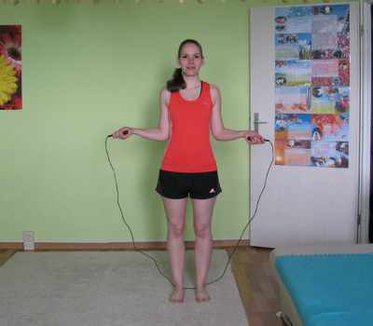
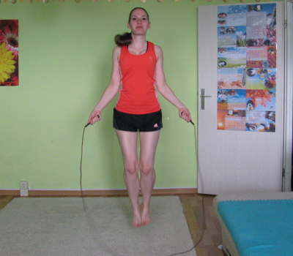
Seilspringen (Aufwärmen)
Richtige Ausführung:
Das Seil weit über deinen Kopf hinweg schwingen
Bewegung des Seiles findet hauptsächlich in den Handgelenken statt
Ellenbogen bleiben nah am Körper
Kleiner Tipp:
Falls dir das normale Seilspringen zu einfach ist, bewege das Seil bei jedem Sprung 2x unter deinen Beinen hinweg

Slide 7
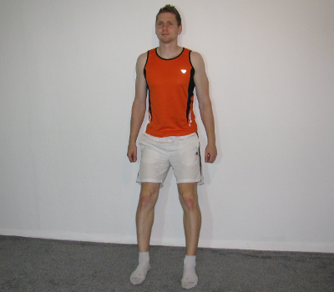
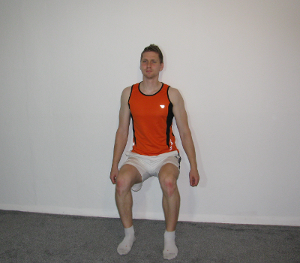
Wandsitzen
Richtige Ausführung:
Rutsche an der Wand nach unten bis deine Beine einen 90° Winkel haben
Füße bewegen sich nicht
Rücken vollständig an die Wand pressen
Diese Position dann für 20 Sekunden halten
Kleiner Tipp:
Stütze deine Hände an deinen Oberschenkeln während der Übung ab, somit fällt es dir etwas leichter

Slide 8
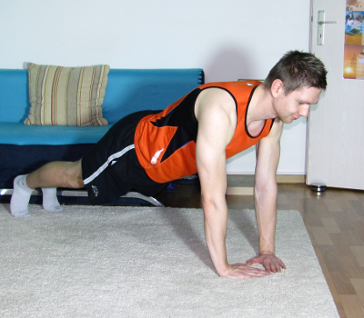
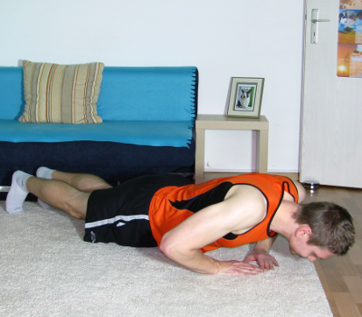
Diamant-Liegestütze
Richtige Ausführung:
Halte den Rücken gerade und die Hüfte oben
Oberarme und Ellenbogen nah am Körper
Arme nicht vollständig durchdrücken
Nur mit den Armen nach oben drücken
Kleiner Tipp:
Falls dir diese Variation zu schwer fällt, darfst du deine Knie auf den Boden legen und dich so abstützen

Slide 9
Plank (Unterarmstütz)
Richtige Ausführung:
Rücken immer gerade halten (Körperspannung!)
Dein Körper muss eine gerade Linie aufweisen
Dein Becken darf während der Ausführung nicht sinken
Diese Position dann für 20 Sekunden halten
Kleiner Tipp:
Falls dir es zu schwer fällt diese Übung 20 Sekunden lang zu halten kannst du auch kurz absetzen und wieder in die Ausgangposition zurückkehren

Slide 10
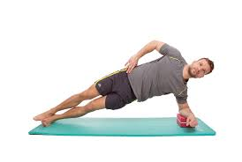
Seitstütz
Richtige Ausführung:
Dein Körper muss konstant eine gerade Linie bilden (Körperspannung!)
Dein Kopf darf nicht sinken
Diese Position für 20 Sekunden lang halten
Kleiner Tipp:
Falls dir diese Übung zu schwer fällt, kannst du während der Übungszeit auch kurz aussetzen.

Slide 11
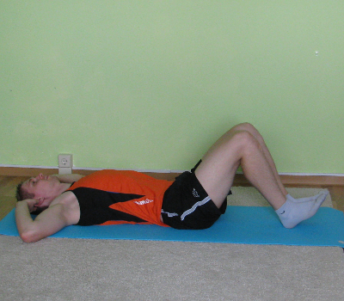
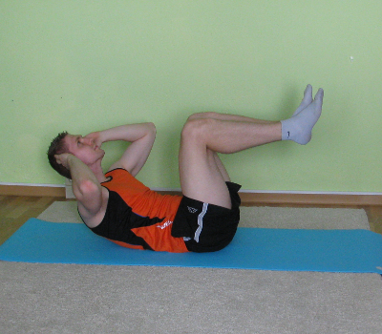
Crunches
Richtige Ausführung:
Kopf nicht abknicken
Bauchmuskeln anspannen
Dein Becken darf während der Ausführung nicht sinken
Kleiner Tipp:
Falls dir es zu schwer fällt diese Übung 20 Sekunden lang durchzuziehen kannst du auch kurz absetzen und wieder in die Ausgangposition zurückkehren

Slide 12
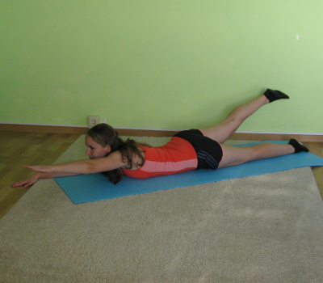
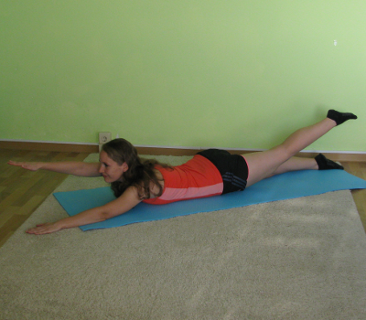
Schwimmen
Richtige Ausführung:
Rücken muss ausgestreckt sein
Körper muss stets eine grade Linie bilden
Die meiste Spannung muss im Po erfolgen
Kleiner Tipp:
Wenn dir diese Übungsvariante zu schwer fällt kannst du auch deine Arme ablegen und nur deine Beine abwechselnd anheben

Slide 13
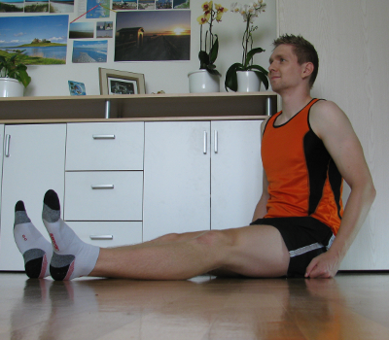
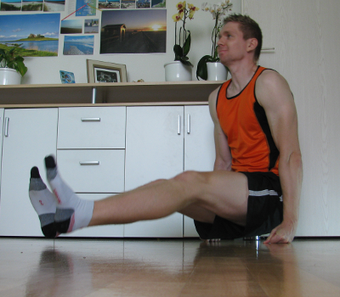
L-Seat
Richtige Ausführung:
Schultern nicht zu den Ohren wandern lassen
Durchgehende Körperspannung
Beine müssen komplett durchgestreckt sein
Diese Position dann für 20 Sekunden halten
Kleiner Tipp:
Wenn dir diese Variante zu schwer ist kannst du auch zwei Stühle nehmen und diese Übung zwischen den Stühlen machen. So sollte dir die Übung leichter fallen.

Slide 14
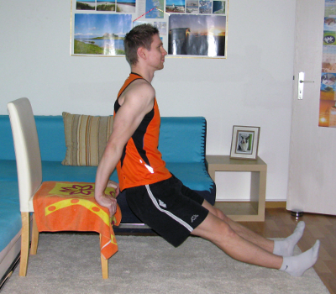
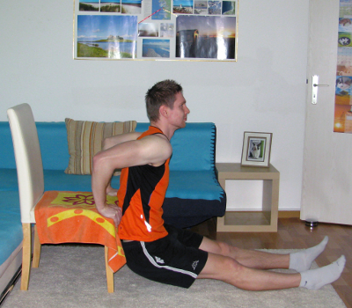
Dips
Richtige Ausführung:
Arme so lange beugen, bis der Po den Boden fast berührt
Rücken durchgehend gerade halten
Blick muss stets nach vorne gerichtet sein
90°Winkel in den Oberarmen
Kleiner Tipp:
Falls dir diese Übung zu schwer fällt, kannst du während der Übungszeit auch kurz aussetzen.

Slide 15
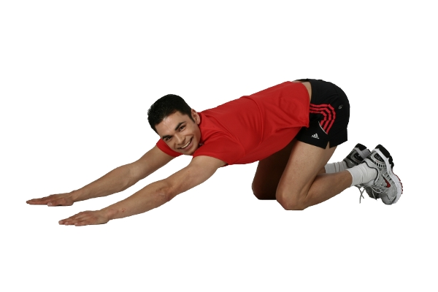
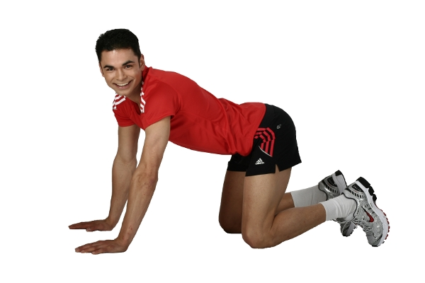
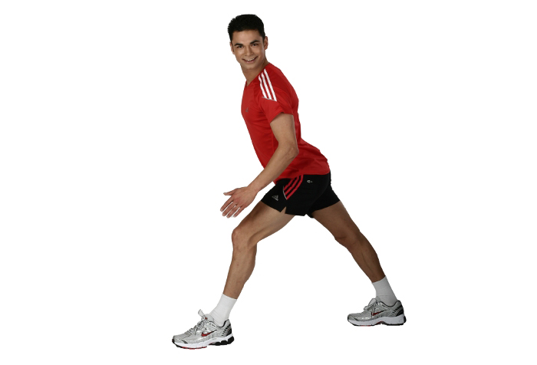
Dehnen (Abwärmen)
Schwerpunkte:
Die Übungen müssen immer den Schwerpunkt auf den belasteten Muskeln haben
Das Dehnen darf nicht anstrengend sein
Du wechselst zwischen den verschiedenen Dehn-Positionen
Kleiner Tipp:
Falls du auch andere Übungen zum Dehnen hast kannst du diese ebenfalls benutzen. Achte aber darauf, dass deine Übungen auch die belasteten Muskeln betreffen

Slide 16
Da du jetzt alle Übungen kennst und dich mit ihnen vertraut gemacht hast, kann das Workout nun beginnen. Vergewissere dich, dass jede Übung 20 Sekunden lang dauert und du nach jeder Übung eine Pause von 10 Sekunden einlegst. In diesen 10 Sekunden bereitest du dich bereits auf die nächste Übung vor.

Slide 17
Wenn nun alles verständlich ist, beginnt das Workout mit der 1. Übung in...
10

Slide 18
Wenn nun alles verständlich ist, beginnt das Workout mit der 1. Übung in...
9

Slide 19
Wenn nun alles verständlich ist, beginnt das Workout mit der 1. Übung in...
8

Slide 20
Wenn nun alles verständlich ist, beginnt das Workout mit der 1. Übung in...
7

Slide 21
Wenn nun alles verständlich ist, beginnt das Workout mit der 1. Übung in...
6

Slide 22
Wenn nun alles verständlich ist, beginnt das Workout mit der 1. Übung in...
5

Slide 23
Wenn nun alles verständlich ist, beginnt das Workout mit der 1. Übung in...
4

Slide 24
Wenn nun alles verständlich ist, beginnt das Workout mit der 1. Übung in...
3

Slide 25
Wenn nun alles verständlich ist, beginnt das Workout mit der 1. Übung in...
2

Slide 26
Wenn nun alles verständlich ist, beginnt das Workout mit der 1. Übung in...
1

Slide 27
Wenn nun alles verständlich ist, beginnt das Workout mit der 1. Übung in...
Los!

Slide 28
Seilspringen
30 Sekunden
-Nicht zu hoch springen!
-Bewegung in Handgelenken!
-Ellenbogen nah am Körper!
-Seil weit über den Kopf schwingen!

Slide 29
Seilspringen
25 Sekunden
-Nicht zu hoch springen!
-Bewegung in Handgelenken!
-Ellenbogen nah am Körper!
-Seil weit über den Kopf schwingen!

Slide 30
Seilspringen
20 Sekunden
-Nicht zu hoch springen!
-Bewegung in Handgelenken!
-Ellenbogen nah am Körper!
-Seil weit über den Kopf schwingen!

Slide 31
Seilspringen
15 Sekunden
-Nicht zu hoch springen!
-Bewegung in Handgelenken!
-Ellenbogen nah am Körper!
-Seil weit über den Kopf schwingen!

Slide 32
Seilspringen
10 Sekunden
-Nicht zu hoch springen!
-Bewegung in Handgelenken!
-Ellenbogen nah am Körper!
-Seil weit über den Kopf schwingen!

Slide 33
Seilspringen
5 Sekunden
-Nicht zu hoch springen!
-Bewegung in Handgelenken!
-Ellenbogen nah am Körper!
-Seil weit über den Kopf schwingen!

Slide 34
Seilspringen
4 Sekunden
-Nicht zu hoch springen!
-Bewegung in Handgelenken!
-Ellenbogen nah am Körper!
-Seil weit über den Kopf schwingen!

Slide 35
Seilspringen
3 Sekunden
-Nicht zu hoch springen!
-Bewegung in Handgelenken!
-Ellenbogen nah am Körper!
-Seil weit über den Kopf schwingen!

Slide 36
Seilspringen
2 Sekunden
-Nicht zu hoch springen!
-Bewegung in Handgelenken!
-Ellenbogen nah am Körper!
-Seil weit über den Kopf schwingen!

Slide 37
Seilspringen
1 Sekunde
-Nicht zu hoch springen!
-Bewegung in Handgelenken!
-Ellenbogen nah am Körper!
-Seil weit über den Kopf schwingen!

Slide 38
Seilspringen
Stop!

Slide 39
Das war das Aufwärmen Bereite dich auf die nächste Übung vor: Wandsitzen 10 Sekunden

Slide 40
Das war das Aufwärmen Bereite dich auf die nächste Übung vor: Wandsitzen 5 Sekunden

Slide 41
Das war das Aufwärmen Bereite dich auf die nächste Übung vor: Wandsitzen 4 Sekunden

Slide 42
Das war das Aufwärmen Bereite dich auf die nächste Übung vor: Wandsitzen 3 Sekunden

Slide 43
Das war das Aufwärmen Bereite dich auf die nächste Übung vor: Wandsitzen 2 Sekunden

Slide 44
Das war das Aufwärmen Bereite dich auf die nächste Übung vor: Wandsitzen 1 Sekunde

Slide 45
Das war das Aufwärmen Bereite dich auf die nächste Übung vor: Wandsitzen Los!

Slide 46
Wandsitzen
20 Sekunden
-Füße nicht bewegen!
-Geraden Rücken behalten!
-Rücken gegen die Wand drücken!

Slide 47
Wandsitzen
15 Sekunden
-Füße nicht bewegen!
-Geraden Rücken behalten!
-Rücken gegen die Wand drücken!

Slide 48
Wandsitzen
10 Sekunden
-Füße nicht bewegen!
-Geraden Rücken behalten!
-Rücken gegen die Wand drücken!

Slide 49
Wandsitzen
5 Sekunden
-Füße nicht bewegen!
-Geraden Rücken behalten!
-Rücken gegen die Wand drücken!

Slide 50
Wandsitzen
4 Sekunden
-Füße nicht bewegen!
-Geraden Rücken behalten!
-Rücken gegen die Wand drücken!

Slide 51
Wandsitzen
3 Sekunden
-Füße nicht bewegen!
-Geraden Rücken behalten!
-Rücken gegen die Wand drücken!

Slide 52
Wandsitzen
2 Sekunden
-Füße nicht bewegen!
-Geraden Rücken behalten!
-Rücken gegen die Wand drücken!

Slide 53
Wandsitzen
1 Sekunde
-Füße nicht bewegen!
-Geraden Rücken behalten!
-Rücken gegen die Wand drücken!

Slide 54
Wandsitzen
Stop!

Slide 55
Bereite dich auf die nächste Übung vor: Diamant-Liegestütze 10 Sekunden

Slide 56
Bereite dich auf die nächste Übung vor: Diamant-Liegestütze 5 Sekunden

Slide 57
Bereite dich auf die nächste Übung vor: Diamant-Liegestütze 4 Sekunden

Slide 58
Bereite dich auf die nächste Übung vor: Diamant-Liegestütze 3 Sekunden

Slide 59
Bereite dich auf die nächste Übung vor: Diamant-Liegestütze 2 Sekunden

Slide 60
Bereite dich auf die nächste Übung vor: Diamant-Liegestütze 1 Sekunde

Slide 61
Bereite dich auf die nächste Übung vor: Diamant-Liegestütze Los!

Slide 62
Diamant-Liegestütze
20 Sekunden
-Hüfte muss oben bleiben!
-Geraden Rücken behalten!
-Arme nicht vollständig durchdrücken!

Slide 63
Diamant-Liegestütze
15 Sekunden
-Hüfte muss oben bleiben!
-Geraden Rücken behalten!
-Arme nicht vollständig durchdrücken!

Slide 64
Diamant-Liegestütze
10 Sekunden
-Hüfte muss oben bleiben!
-Geraden Rücken behalten!
-Arme nicht vollständig durchdrücken!

Slide 65
Diamant-Liegestütze
5 Sekunden
-Hüfte muss oben bleiben!
-Geraden Rücken behalten!
-Arme nicht vollständig durchdrücken!

Slide 66
Diamant-Liegestütze
4 Sekunden
-Hüfte muss oben bleiben!
-Geraden Rücken behalten!
-Arme nicht vollständig durchdrücken!

Slide 67
Diamant-Liegestütze
3 Sekunden
-Hüfte muss oben bleiben!
-Geraden Rücken behalten!
-Arme nicht vollständig durchdrücken!

Slide 68
Diamant-Liegestütze
2 Sekunden
-Hüfte muss oben bleiben!
-Geraden Rücken behalten!
-Arme nicht vollständig durchdrücken!

Slide 69
Diamant-Liegestütze
1 Sekunde
-Hüfte muss oben bleiben!
-Geraden Rücken behalten!
-Arme nicht vollständig durchdrücken!

Slide 70
Diamant-Liegestütze
Stop!

Slide 71
Bereite dich auf die nächste Übung vor: Plank(Unterarmstütz) 10 Sekunden

Slide 72
Bereite dich auf die nächste Übung vor: Plank(Unterarmstütz) 5 Sekunden

Slide 73
Bereite dich auf die nächste Übung vor: Plank(Unterarmstütz) 4 Sekunden

Slide 74
Bereite dich auf die nächste Übung vor: Plank(Unterarmstütz) 3 Sekunden

Slide 75
Bereite dich auf die nächste Übung vor: Plank(Unterarmstütz) 2 Sekunden

Slide 76
Bereite dich auf die nächste Übung vor: Plank(Unterarmstütz) 1 Sekunde

Slide 77
Bereite dich auf die nächste Übung vor: Plank(Unterarmstütz) Los!

Slide 78
Plank (Unterarmstütz)
20 Sekunden
-Hüfte muss oben bleiben!
-Geraden Rücken behalten!
-Körper muss eine gerade Linie behalten!

Slide 79
Plank (Unterarmstütz)
15 Sekunden
-Hüfte muss oben bleiben!
-Geraden Rücken behalten!
-Körper muss eine gerade Linie behalten!

Slide 80
Plank (Unterarmstütz)
10 Sekunden
-Hüfte muss oben bleiben!
-Geraden Rücken behalten!
-Körper muss eine gerade Linie behalten!

Slide 81
Plank (Unterarmstütz)
5 Sekunden
-Hüfte muss oben bleiben!
-Geraden Rücken behalten!
-Körper muss eine gerade Linie behalten!

Slide 82
Plank (Unterarmstütz)
4 Sekunden
-Hüfte muss oben bleiben!
-Geraden Rücken behalten!
-Körper muss eine gerade Linie behalten!

Slide 83
Plank (Unterarmstütz)
3 Sekunden
-Hüfte muss oben bleiben!
-Geraden Rücken behalten!
-Körper muss eine gerade Linie behalten!

Slide 84
Plank (Unterarmstütz)
2 Sekunden
-Hüfte muss oben bleiben!
-Geraden Rücken behalten!
-Körper muss eine gerade Linie behalten!

Slide 85
Plank (Unterarmstütz)
1 Sekunde
-Hüfte muss oben bleiben!
-Geraden Rücken behalten!
-Körper muss eine gerade Linie behalten!

Slide 86
Plank (Unterarmstütz)
Stop!

Slide 87
Bereite dich auf die nächste Übung vor: Seitstütz 10 Sekunden

Slide 88
Bereite dich auf die nächste Übung vor: Seitstütz 5 Sekunden

Slide 89
Bereite dich auf die nächste Übung vor: Plank(Unterarmstütz) 4 Sekunden

Slide 90
Bereite dich auf die nächste Übung vor: Seitstütz 3 Sekunden

Slide 91
Bereite dich auf die nächste Übung vor: Seitstütz 2 Sekunden

Slide 92
Bereite dich auf die nächste Übung vor: Seitstütz 1 Sekunde

Slide 93
Bereite dich auf die nächste Übung vor: Seitstütz Los!

Slide 94
Seitstütz
20 Sekunden
-Hüfte muss oben bleiben!
-Geraden Rücken behalten!
-Körper muss eine gerade Linie behalten!

Slide 95
Seitstütz
15 Sekunden
-Hüfte muss oben bleiben!
-Geraden Rücken behalten!
-Körper muss eine gerade Linie behalten!

Slide 96
Seitstütz
10 Sekunden
-Hüfte muss oben bleiben!
-Geraden Rücken behalten!
-Körper muss eine gerade Linie behalten!

Slide 97
Seitstütz
5 Sekunden
-Hüfte muss oben bleiben!
-Geraden Rücken behalten!
-Körper muss eine gerade Linie behalten!

Slide 98
Seitstütz
4 Sekunden
-Hüfte muss oben bleiben!
-Geraden Rücken behalten!
-Körper muss eine gerade Linie behalten!

Slide 99
Seitstütz
3 Sekunden
-Hüfte muss oben bleiben!
-Geraden Rücken behalten!
-Körper muss eine gerade Linie behalten!

Slide 100
Seitstütz
2 Sekunden
-Hüfte muss oben bleiben!
-Geraden Rücken behalten!
-Körper muss eine gerade Linie behalten!

Slide 101
Seitstütz
1 Sekunde
-Hüfte muss oben bleiben!
-Geraden Rücken behalten!
-Körper muss eine gerade Linie behalten!

Slide 102
Seitstütz
Stop!

Slide 103
Bereite dich auf die nächste Übung vor: Crunches 10 Sekunden

Slide 104
Bereite dich auf die nächste Übung vor: Crunches 5 Sekunden

Slide 105
Bereite dich auf die nächste Übung vor: Crunches 4 Sekunden

Slide 106
Bereite dich auf die nächste Übung vor: Crunches 3 Sekunden

Slide 107
Bereite dich auf die nächste Übung vor: Crunches 2 Sekunden

Slide 108
Bereite dich auf die nächste Übung vor: Crunches 1 Sekunde

Slide 109
Bereite dich auf die nächste Übung vor: Crunches Los!

Slide 110
Crunches
20 Sekunden
-Kopf darf nicht abknicken
-Becken darf nicht einsinken!
-Bauchmuskeln anspannen

Slide 111
Crunches
15 Sekunden
-Kopf darf nicht abknicken
-Becken darf nicht einsinken!
-Bauchmuskeln anspannen

Slide 112
Crunches
10 Sekunden
-Kopf darf nicht abknicken
-Becken darf nicht einsinken!
-Bauchmuskeln anspannen

Slide 113
Crunches
5 Sekunden
-Kopf darf nicht abknicken
-Becken darf nicht einsinken!
-Bauchmuskeln anspannen

Slide 114
Crunches
4 Sekunden
-Kopf darf nicht abknicken
-Becken darf nicht einsinken!
-Bauchmuskeln anspannen

Slide 115
Crunches
3 Sekunden
-Kopf darf nicht abknicken
-Becken darf nicht einsinken!
-Bauchmuskeln anspannen

Slide 116
Crunches
2 Sekunden
-Kopf darf nicht abknicken
-Becken darf nicht einsinken!
-Bauchmuskeln anspannen

Slide 117
Crunches
1 Sekunde
-Kopf darf nicht abknicken
-Becken darf nicht einsinken!
-Bauchmuskeln anspannen

Slide 118
Crunches
Stop!

Slide 119
Bereite dich auf die nächste Übung vor: Schwimmen 10 Sekunden

Slide 120
Bereite dich auf die nächste Übung vor: Schwimmen 5 Sekunden

Slide 121
Bereite dich auf die nächste Übung vor: Schwimmen 4 Sekunden

Slide 122
Bereite dich auf die nächste Übung vor: Schwimmen 3 Sekunden

Slide 123
Bereite dich auf die nächste Übung vor: Schwimmen 2 Sekunden

Slide 124
Bereite dich auf die nächste Übung vor: Schwimmen 1 Sekunde

Slide 125
Bereite dich auf die nächste Übung vor: Schwimmen Los!

Slide 126
Schwimmen
20 Sekunden
-Körperspannung!
-Körper muss gerade Linie bilden!
-Rücken muss angespannt sein!

Slide 127
Schwimmen
15 Sekunden
-Körperspannung!
-Körper muss gerade Linie bilden!
-Rücken muss angespannt sein!

Slide 128
Schwimmen
10 Sekunden
-Körperspannung!
-Körper muss gerade Linie bilden!
-Rücken muss angespannt sein!

Slide 129
Schwimmen
5 Sekunden
-Körperspannung!
-Körper muss gerade Linie bilden!
-Rücken muss angespannt sein!

Slide 130
Schwimmen
4 Sekunden
-Körperspannung!
-Körper muss gerade Linie bilden!
-Rücken muss angespannt sein!

Slide 131
Schwimmen
3 Sekunden
-Körperspannung!
-Körper muss gerade Linie bilden!
-Rücken muss angespannt sein!

Slide 132
Schwimmen
2 Sekunden
-Körperspannung!
-Körper muss gerade Linie bilden!
-Rücken muss angespannt sein!

Slide 133
Schwimmen
1 Sekunde
-Körperspannung!
-Körper muss gerade Linie bilden!
-Rücken muss angespannt sein!

Slide 134
Schwimmen
Stop!

Slide 135
Bereite dich auf die nächste Übung vor: L-Seat 10 Sekunden

Slide 136
Bereite dich auf die nächste Übung vor: L-Seat 5 Sekunden

Slide 137
Bereite dich auf die nächste Übung vor: L-Seat 4 Sekunden

Slide 138
Bereite dich auf die nächste Übung vor: L-Seat 3 Sekunden

Slide 139
Bereite dich auf die nächste Übung vor: L-Seat 2 Sekunden

Slide 140
Bereite dich auf die nächste Übung vor: L-Seat 1 Sekunde

Slide 141
Bereite dich auf die nächste Übung vor: L-Seat Los!

Slide 142
L-Seat
20 Sekunden
-Körperspannung!
-Schultern dürfen nicht zu den Ohren wandern!
-Beine komplett ausgetreckt!

Slide 143
L-Seat
15 Sekunden
-Körperspannung!
-Schultern dürfen nicht zu den Ohren wandern!
-Beine komplett ausgetreckt!

Slide 144
L-Seat
10 Sekunden
-Körperspannung!
-Schultern dürfen nicht zu den Ohren wandern!
-Beine komplett ausgetreckt!

Slide 145
L-Seat
5 Sekunden
-Körperspannung!
-Schultern dürfen nicht zu den Ohren wandern!
-Beine komplett ausgetreckt!

Slide 146
L-Seat
4 Sekunden
-Körperspannung!
-Schultern dürfen nicht zu den Ohren wandern!
-Beine komplett ausgetreckt!

Slide 147
L-Seat
3 Sekunden
-Körperspannung!
-Schultern dürfen nicht zu den Ohren wandern!
-Beine komplett ausgetreckt!

Slide 148
L-Seat
2 Sekunden
-Körperspannung!
-Schultern dürfen nicht zu den Ohren wandern!
-Beine komplett ausgetreckt!

Slide 149
L-Seat
1 Sekunde
-Körperspannung!
-Schultern dürfen nicht zu den Ohren wandern!
-Beine komplett ausgetreckt!

Slide 150
L-Seat
Stop!

Slide 151
Bereite dich auf die nächste Übung vor: Dips 10 Sekunden

Slide 152
Bereite dich auf die nächste Übung vor: Dips 5 Sekunden

Slide 153
Bereite dich auf die nächste Übung vor: Dips 4 Sekunden

Slide 154
Bereite dich auf die nächste Übung vor: Dips 3 Sekunden

Slide 155
Bereite dich auf die nächste Übung vor: Dips 2 Sekunden

Slide 156
Bereite dich auf die nächste Übung vor: Dips 1 Sekunde

Slide 157
Bereite dich auf die nächste Übung vor: Dips Los!

Slide 158
Dips
20 Sekunden
-Körperspannung!
-Rücken gerade halten!
-Blick muss nach vorne gerichtet sein!

Slide 159
Dips
15 Sekunden
-Körperspannung!
-Rücken gerade halten!
-Blick muss nach vorne gerichtet sein!

Slide 160
Dips
10 Sekunden
-Körperspannung!
-Rücken gerade halten!
-Blick muss nach vorne gerichtet sein!

Slide 161
Dips
5 Sekunden
-Körperspannung!
-Rücken gerade halten!
-Blick muss nach vorne gerichtet sein!

Slide 162
Dips
4 Sekunden
-Körperspannung!
-Rücken gerade halten!
-Blick muss nach vorne gerichtet sein!

Slide 163
Dips
3 Sekunden
-Körperspannung!
-Rücken gerade halten!
-Blick muss nach vorne gerichtet sein!

Slide 164
Dips
2 Sekunden
-Körperspannung!
-Rücken gerade halten!
-Blick muss nach vorne gerichtet sein!

Slide 165
Dips
1 Sekunde
-Körperspannung!
-Rücken gerade halten!
-Blick muss nach vorne gerichtet sein!

Slide 166
Dips
Stop!

Slide 167
Bereite dich auf das Abwärmen vor: Dehnen 10 Sekunden

Slide 168
Bereite dich auf das Abwärmen vor: Dehnen 5 Sekunden

Slide 169
Bereite dich auf das Abwärmen vor: Dehnen 4 Sekunden

Slide 170
Bereite dich auf das Abwärmen vor: Dehnen 3 Sekunden

Slide 171
Bereite dich auf das Abwärmen vor: Dehnen 2 Sekunden

Slide 172
Bereite dich auf das Abwärmen vor: Dehnen 1 Sekunde

Slide 173
Bereite dich auf das Abwärmen vor: Dehnen Los!

Slide 174
Dehnen
30 Sekunden

Slide 175
Dehnen
25 Sekunden

Slide 176
Dehnen
20 Sekunden

Slide 177
Dehnen
15 Sekunden

Slide 178
Dehnen
10 Sekunden

Slide 179
Dehnen
5 Sekunden

Slide 180
Dehnen
4 Sekunden

Slide 181
Dehnen
3 Sekunden

Slide 182
Dehnen
2 Sekunden

Slide 183
Dehnen
1 Sekunde

Slide 184
Dehnen
Stop!

Slide 185
Du hast das Workout geschafft! Glückwunsch! Ich hoffe dir hat mein Workout geholfen und natürlich auch gefallen ;) Ich würde mich gerne über eine positive Resonanz freuen!

Slide 186
Quellen:
https://fitnessuebungen-zuhause.de/seilspringen.html
https://fitnessuebungen-zuhause.de/wandsitzen.html
https://fitnessuebungen-zuhause.de/diamant_liegestuetz.html
https://fitnessuebungen-zuhause.de/unterarmstuetz_plank.html
https://fitnessuebungen-zuhause.de/bauchpresse_crunch.html
https://fitnessuebungen-zuhause.de/schwimmen_aquaman.html
https://fitnessuebungen-zuhause.de/lseat.html
https://www.juhle.de/dehnuebungen.html
https://www.google.com/search?q=Seitst%C3%BCtz+ausf%C3%BChrung&rlz=1C1GKLA_enDE646DE646&source=lnms&tbm=isch&sa=X&ved=2ahUKEwjx7fKCsLPpAhU2VBUIHerpC_AQ_AUoAnoECAwQBA&cshid=1589460104278610&biw=952&bih=943
https://fitnessuebungen-zuhause.de/dips_stuhl.html
Auf alles wurde am 28.04.2020 zugegriffen

